Slide 1
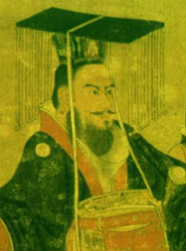
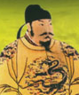
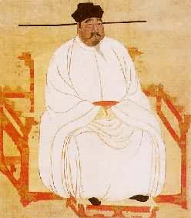
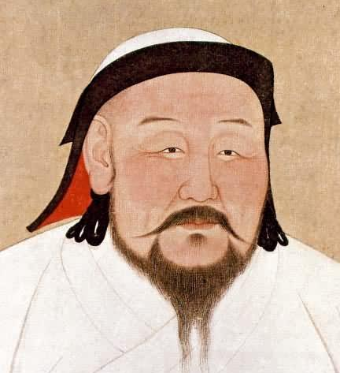
三 君主专制政体的演进与强化
好了歌
人人说做皇帝好，其实皇帝也苦恼；
忠奸难辩睡不好，后宫争宠吃不消；
要是官吏选不好，贪污腐败治不了；
最怕地方造反了，身家性命也难保。

Slide 2
一. 法令出一
专制主义中央集权制度
中国两千年来之政,秦政也。 —— 谭嗣同
皇权↔相权→措施：分散相权
中央集权↔地方分权→措施：削弱地方权力
基础：理论基础：法家思想；经济基础：小农经济。
实质：处理两个关系，在中央内部皇权与相权的关系，中央与地方的关系。
特点：①皇帝的终身制和世袭制；②通过直接任免各级官吏而掌握大权； ③地方绝对服从中央，中央绝对服从皇帝。
职能：调整统治阶级内部利益冲突，镇压人民反抗，抵御外来侵扰，组织重大工程。

Slide 3
专制主义中央集权的兴衰历程：
①萌芽：战国
②确立：秦朝
③巩固：西汉
④成熟：隋唐
⑤加强：宋元
⑥顶峰：明清

Slide 4
二、巩固：汉承秦制，有所损益
①继承：沿用了秦所创的皇帝制度、三公九卿制、郡县制等。
②发展：中央内外朝制度、郡国并行制、增设刺史和司隶校尉。

Slide 5
汉武帝强化皇权的措施
皇 帝
①建立中朝
中朝
外朝
尚书令
侍 中
常 侍
丞 相
御史大夫
太 尉
有事上报
决策机构
九 卿
执行机构

Slide 6
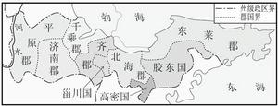
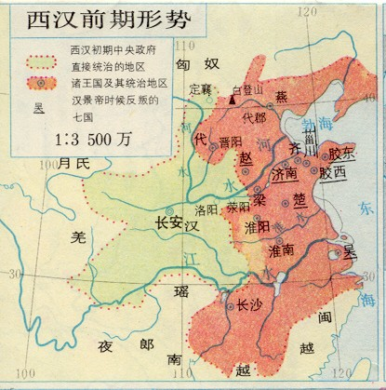
此图说明当时汉中央政府同地方关系怎样？
中央实际的控
制地区甚至比
地方诸侯控制
的少。诸侯势
力尾大不掉
——王国问题
西汉前期形势图

Slide 7
②推恩王侯子弟——推恩令
汉武帝采纳主父偃的建议，实行“推恩令”，规定：诸侯王死后，除嫡长子继承王位外，其他子弟可分割王国的一部分土地成为列侯，由郡守统辖。结果王国越分越小，力量削弱。
zhòu
汉武帝解决王国问题的标志——酎金夺爵
汉武帝解决王国问题的原因：
必要性：王国坐大影响中央集权；
可能性：景帝削藩的奠基作用；中央强大，国力强盛；决策正确。

Slide 8
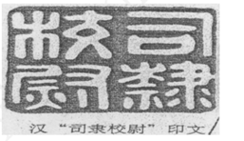
③设置刺史
措施：全国划分为13个州郡，各置刺史一人，
特点：位卑权重；
职能：代表中央监察地方。
④司隶校尉（旧号卧虎）
监督京师和京城周边地方的秘密监察官

Slide 9
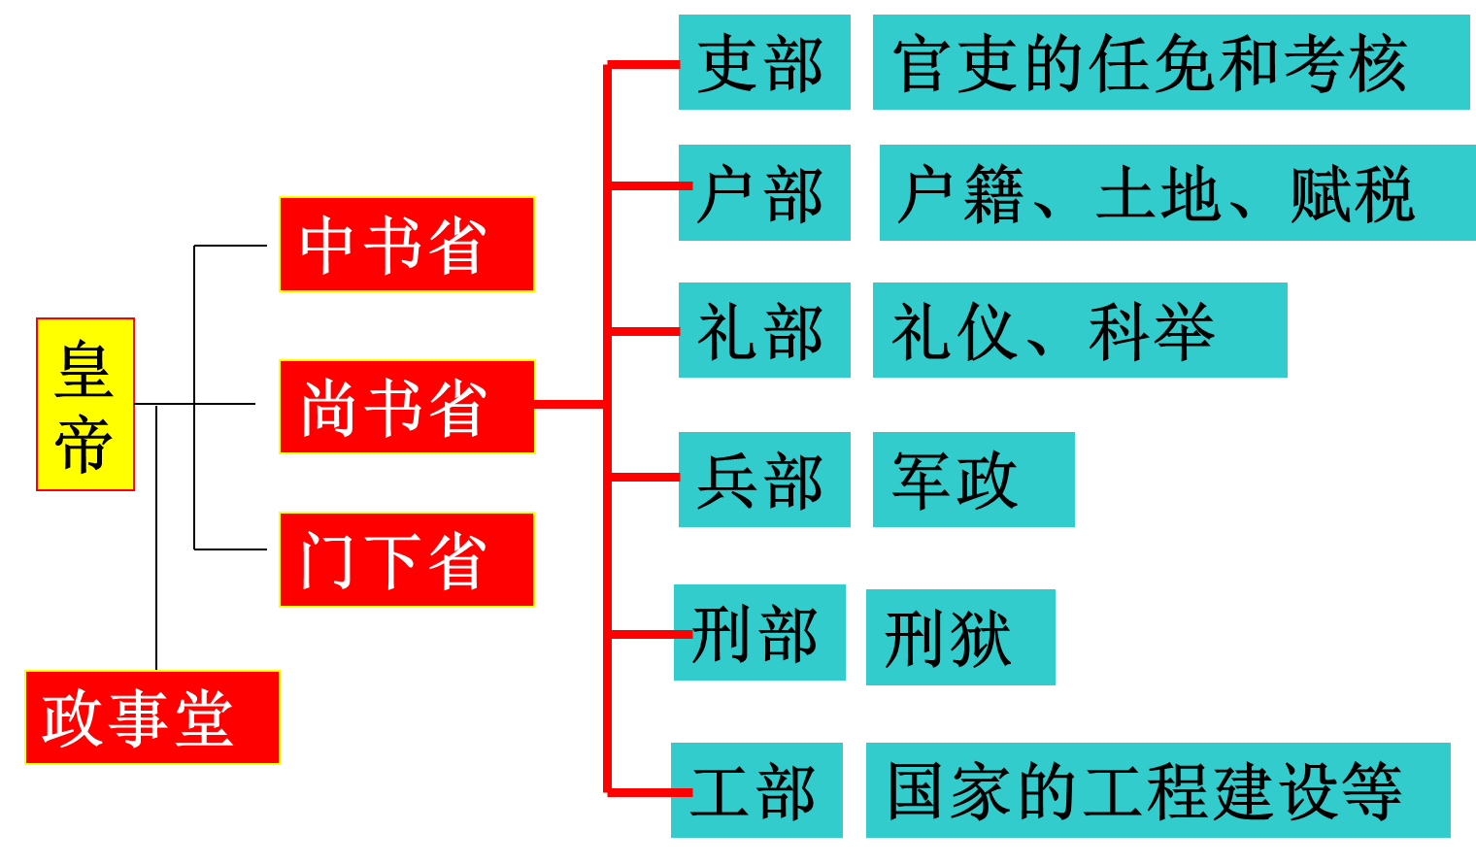
（一）三省六部制
三、成熟：隋唐
1.内容

Slide 10
历史情景再现
唐太宗时期，假设国家要在关中一带修建一项大型水利工程，这项工程的实施涉及众多机构，按照制度规定其运作程序是怎样的呢？
皇帝——政事堂（和议）
——中书省（起草）
——门下省（审核）
——尚书省（执行）
——户部（拨款）
——工部（建设）

Slide 11
2.特点
①通过分散相权实现君权的集中;
②分工明确,既相互牵制又相互补充；
3.作用及意义
①集体宰相制，避免权臣大权独揽，利于加强皇权。
②各部分工明确，既相互合作，又相互牵制和监督，
减少了决策的失误，提高了行政效率
③标志我国古代官职的成熟
④为后代王朝所沿用，影响深远

Slide 12
某朝官员王锷通过贿赂企图兼任宰相。皇帝同意了王锷的请求，并下诏“锷可兼宰相”。时任给事中的李藩行使职权，驳回诏书。由此推断，给事中隶属于( )
A．唐朝的门下省 B．宋朝的枢密院
C．明朝的内阁 D．清朝的军机处

Slide 13
（二）科举制
（1）产生发展：
隋文帝废除九品中正制，采取考试选拔官员。
建立隋朝
隋炀帝始设进士科，科举制度形成。
唐太宗时期增加考试科目。
完善唐朝
武则天时期增加科举取士人数，还首创了武举和殿试。
废除清朝：
光绪三十一年(1905)慈禧太后下诏书，宣布自光绪三十二年开始废除科举。
（2）特点：
通过考试选拔人才，具有一定的公平公正性。

Slide 14
（3）作用及影响：
积极作用：
①开放考试，官员选拔有了一种相对公平公正的方式；
②吸收了不少寒士进入政权，有益于扩大和巩固封建统治的政治基础，改变了士族门阀把持朝政的局面。
③选拔官吏从此有了文化知识水平的客观依据，有利于形成高素质的文官队伍，提高行政效率。
④读书—考试—做官三者联系，把权、位与学识结合起来，营造了中华民族尊师重教的传统，刻苦勤奋读书的氛围。
⑤促进了文学的繁荣，如唐以诗赋取士，促进唐诗繁荣。
消极作用：
①考试科目和内容的限制，束缚了知识分子的思想 。
②不讲求实际学问难以为社会培养实用型人才。
③严重阻碍了科学文化的发展，是导致近代中国自然科学落后的重要原因之一。

Slide 15
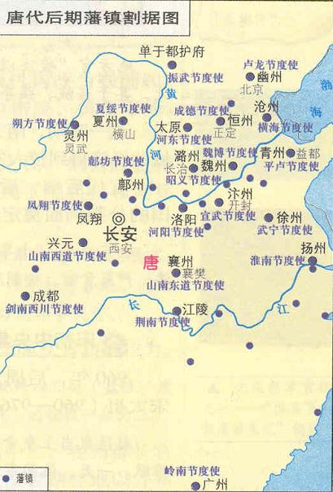
四、加强：宋元
课堂设问
唐出现“藩镇割据”的原因怎样？
根本原因：封建经济的分散性；
重要原因：外戚、宦官专权导致中央权力严重削弱；
直接原因：“安史之乱”；
藩镇割据的实质：地方专权
五代十国的实质：藩镇割据的延续

Slide 16
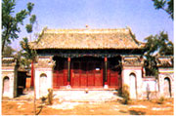
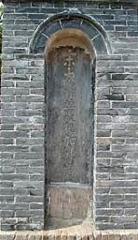
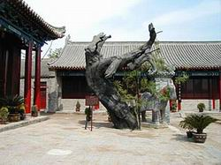
宋太祖赵匡胤
陈桥驿
宋太祖
黄袍加
身处，
及系马
的老槐
树。

Slide 17
赵匡胤即皇帝位后，为加强专制主义中央集权都采取了哪些措施？
（一）削实权：中央——二府三司；地方——夺将权，任文官
皇帝
中央
三司
二府
三省
中
书
门
下
枢
密
院
度
支
盐
铁
户
部
中书省
门下省
尚书省
另：中书门下设参知政事，副相，分行政权；
枢密院下设“三衙”，掌统兵权；

Slide 18
地方
1.夺节度使、武将地方管理权，派文臣任州郡长官；
2.设通判（位卑权重），监察地方；
（二）收精兵：
1.杯酒释兵权；
2.统兵权与调兵权分离；
3.兵力分布：强干弱枝，守内虚外；
4.实行更戍法：兵将分离；
控制了兵权，但造成军队战斗力弱，进而出现“冗兵”现象
（三）制钱谷：设转运使一职转运地方财政收入
影响：是解决地方专权的根本措施。

Slide 19
设问：宋太祖从“权”“钱”“兵”三方面着手加强中央集权的措施，有哪些利与弊？
利：
基本解决了中央集权与地方分权的矛盾，促进了社会经济的恢复和发展。
弊：
①权力过分集中，导致臣下不负责任；
②机构臃肿，形成“冗官”，效率低下；
③军制紊乱，形成“冗兵”，战斗力衰退；
④财政危机严重，形成“冗费”，造成积贫积弱。
北宋统治特点：积贫积弱

Slide 20

元代
中央（中书一省制）
皇帝
宣政院
枢
密
院
中书省
吏
户
礼
兵
刑
工
宣政院是元朝掌管全国佛教事宜和藏族地区军政事务的中央机关。
从此，西藏地区正式成为我国中央政府直接管辖的一个地方行政区域

Slide 21
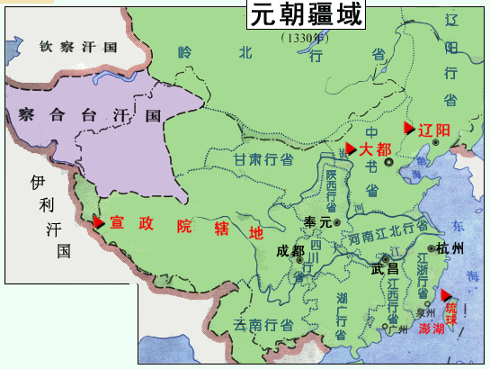

Slide 22
地方（行省制）
1、秦汉---明清地方行政的设置概况
秦朝
郡
县
汉末魏晋
州
郡
县
唐朝
道
州
县
宋朝
路
州
县
元朝
行省
路
府
州
县
明朝
承宣布政使司
府
县
清朝
省
道
府
县

Slide 23
2、地方行政设置的趋势
地方权力不断削弱，中央权力不断加强
3、地方行政设置的目的
加强中央对地方的控制，强化专制统治
4、地方行政设置的意义
①行省制度加强了中央集权统治，巩固了多民族国家的统一。
②行省制度的创立，是中国古代地方行政制度的重大变革，是中国省制的开端，影响深远。

Slide 24
五、顶峰：明清

Slide 25
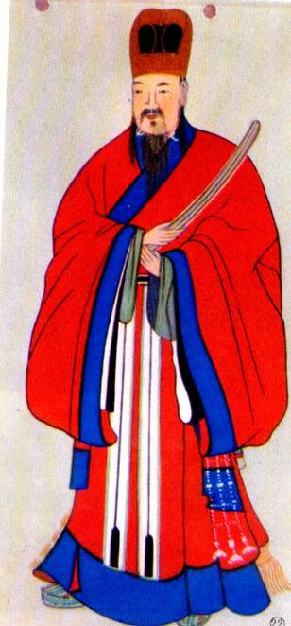
六、历代监察制度的变化
秦代：
御史大夫——监察御史
汉代：
御史大夫—刺史（地方）
唐代：
御史台；设立谏官（皇帝）
宋代：
提点刑狱司，设立谏院—通判（地方）
元代：
御史台
明朝：监察御史、厂卫（特务机构）
清代：
都察院
影响：见教材P14

Slide 26
七、选官制度的发展变化
1.历程
传说时代
依据：德行
禅让制：
分封制：
军功爵制：
察举制：
九品中正制：
科举制：
西周
依据：血缘
秦朝
依据：军功
西汉
依据：德行、才能
魏晋
依据：出身门第
隋唐
依据：考试成绩
2.隋唐
①大体经过了“世官制”、 “察举制”、“科举制”三个阶段
②选官依据大体经过从血缘到德行，再到考试成绩的过程。

Slide 27
古文鉴赏（有关选官制的评价）
公门有公，卿门有卿，贱有常辱，贵有常荣。为吏者长子孙，居官者以为姓号。
举秀才，不知书。察孝廉，父别居。寒素清白浊如泥，高第良将怯如鸡。。
上品无寒门，下品无势族
朝为田舍郎，暮登天子堂
世官制
察举制
九品中正制
科举制

